Slide 1
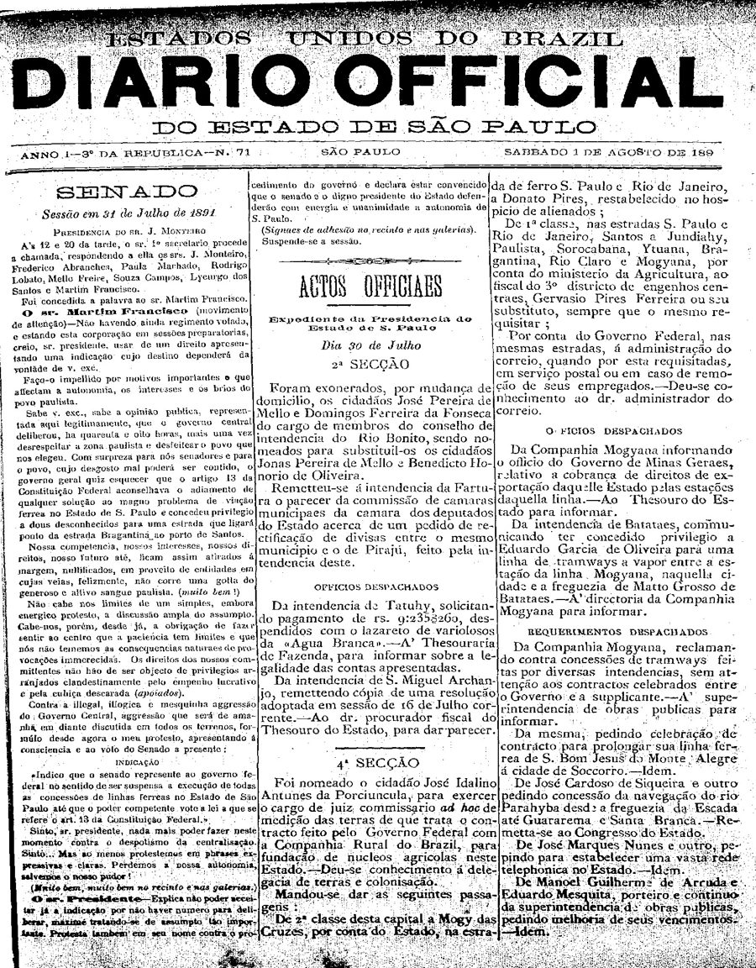
Transcrição de documentos históricos com LLMs
Qualidade e custo na transcrição do Diário Oficial do Estado de S. Paulo (1891–1930)
16
14
313
US$ 10,37
páginas
sistemas
chamadas
custo total
Notes:
Apresentação do benchmark de transcrição de páginas históricas com modelos multimodais. Números desta apresentação vêm das medições de 9 execuções (20260907 a 20260909), recalculadas com a normalização atual.

Slide 2
Uma pergunta com duas metades
OBJETIVO
Acervos históricos existem hoje sobretudo como imagens: milhões de páginas que não podem ser pesquisadas por texto. O projeto mede se modelos de linguagem multimodais são viáveis para transcrevê-las — e a que preço.
3,6
milhões de páginas no horizonte do projeto
Qualidade
1
Quanto da página sobrevive à transcrição: palavras, caracteres e números (réis, datas, processos).
10 LLMs por API e 4 backends do MinerU executados localmente, todos sobre as mesmas 16 páginas.
Custo
2
Quanto se paga e quanto se espera por página — projetado para o acervo inteiro.
Notes:
Objetivo: avaliar viabilidade e custo. A comparação é entre sistemas com a instrução fixa: um único prompt para todos os LLMs. O horizonte de 3,6 milhões de páginas é o tamanho usado nas projeções de custo e tempo.

Slide 3
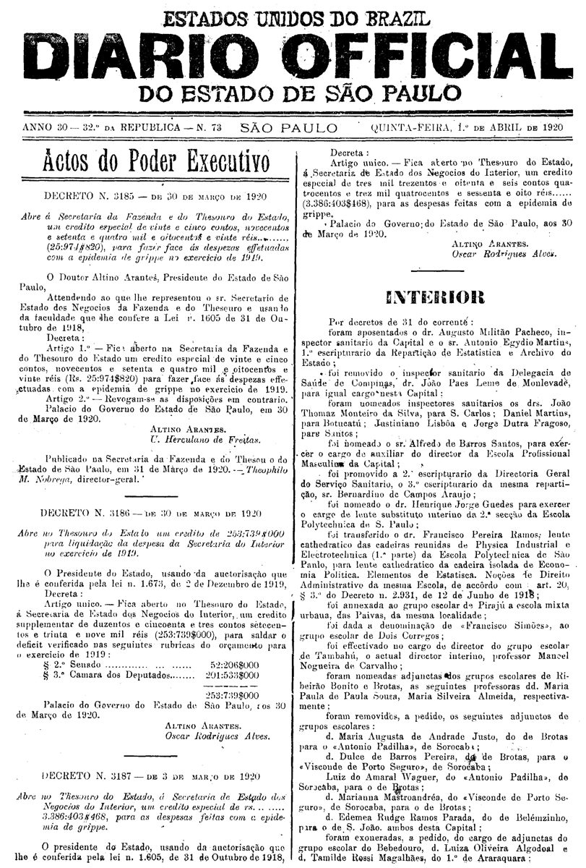
16 páginas do Diário Oficial, de 1891 a 1930
DATASET
Diário Oficial do Estado de S. Paulo, páginas digitalizadas (0,9 a 1,9 MB cada).
≈ 17 mil palavras de referência (659 a 1.562 por página).
Layout em duas ou três colunas, tabelas de valores em réis (1:770$300).
Grafia de época preservada: sabbado, diario, pedio, commercio.
Páginas por década
4
4
3
2
3
1891
1900
1910
1920
1930
Notes:
Fonte: Diário Oficial do Estado de São Paulo. Cada documento é uma pasta com a imagem (entrada) e o HTML de referência. Uma página por pasta; a dificuldade está declarada no nome da imagem.

Slide 4
Como a referência (ground truth) foi construída
DATASET
1
2
3
Transcrição inicial
Revisão manual
Referência final
O Claude Opus 5.1 gera o HTML da página e lista as palavras com grafia fora do padrão atual.
Cada página é conferida contra a imagem e corrigida à mão.
HTML que preserva colunas, tabelas, quebras de linha e a grafia original.
Marcações do PDF de validação
rosa
grafia de época, preservada
vermelho
erro corrigido na referência
amarelo
incerteza de leitura
Registro em PDF da revisão disponível para as páginas 606 (1891) e 735 (1900).
Notes:
A referência é a verdade por definição, não por perfeição: um erro remanescente nela penaliza quem acertou. Atenção: a transcrição inicial foi feita por um modelo da família Claude — ponto retomado nas limitações.

Slide 5
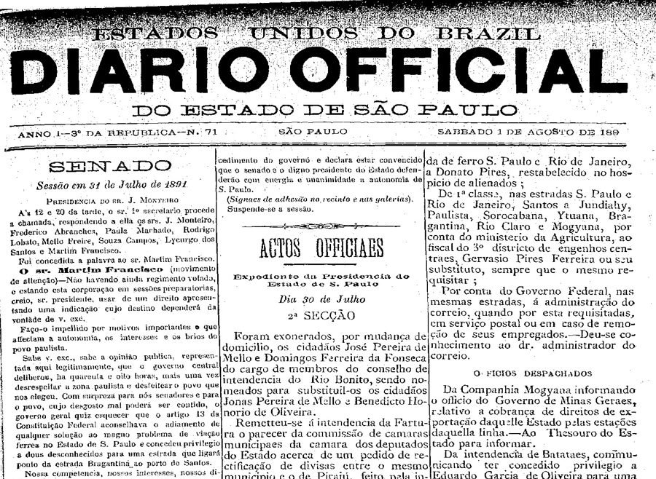
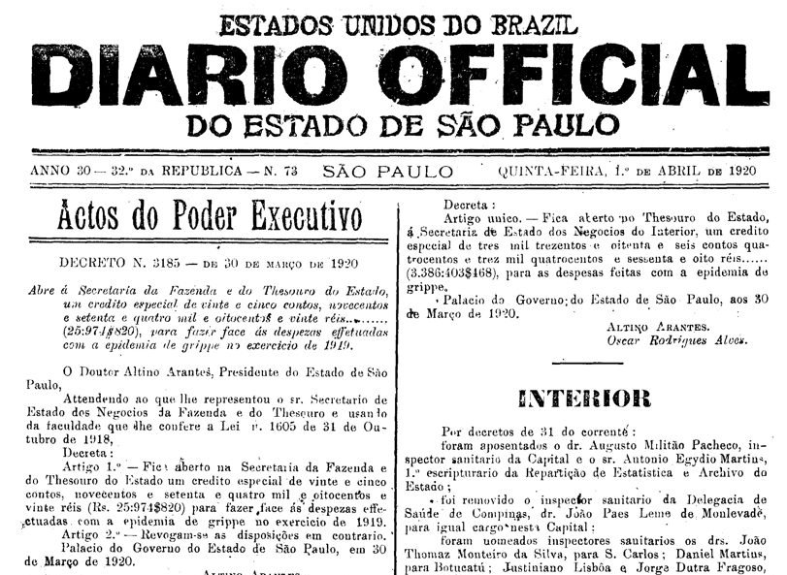
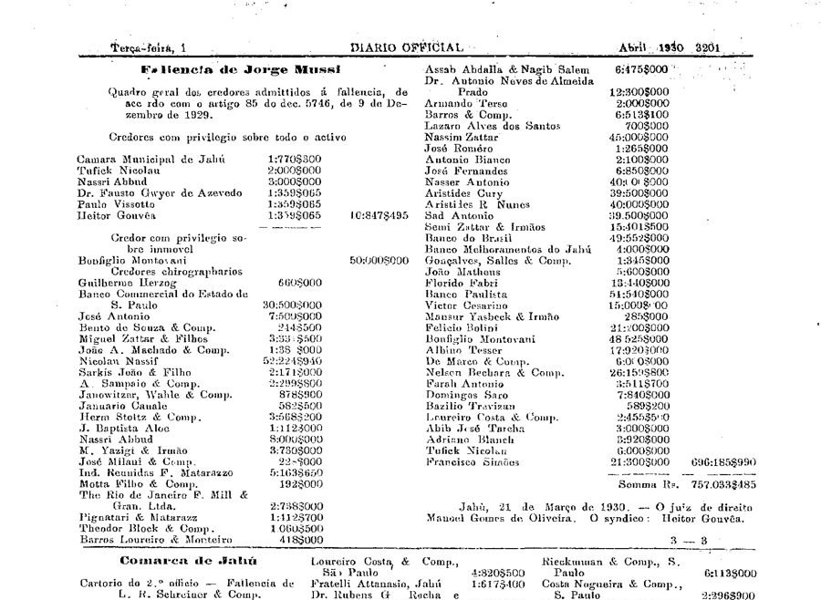
Três graus de dificuldade visual
DATASET
Fácil 8 páginas
Médio 4 páginas
Difícil 4 páginas
Só texto corrido em duas ou três colunas, títulos e fios; nenhuma tabela.
Algo a mais: uma tabela simples embutida, como um balancete curto.
Estrutura composta: grade numérica, cabeçalho em dois níveis, tabela girada.
O que separa os graus é a estrutura visual da folha — não o assunto nem a década. O grau vem no nome da imagem (1891_0606_Dificil.jpg).
Notes:
Exemplos: página de 1891 (fácil), de 1920 (médio, com balancete) e de 1930 (difícil, quadro de credores em grade). A distribuição é 8 fáceis, 4 médias e 4 difíceis.

Slide 6
Fluxo geral de avaliação
METODOLOGIA
1
2
3
4
5
Entrada
Sistema
Resposta
Normalização
Métricas
imagem da página + prompt fixo
uma das três vias de consulta
gravada como veio, com tokens, custo e tempo
hipótese e referência pela mesma regra
por chamada, depois por sistema
Coleta separada do cálculo
O cálculo das métricas roda offline sobre as respostas gravadas: mudar uma regra não gasta API.
Confiabilidade ≠ qualidade
Qualidade só nas chamadas válidas (respondeu e não truncou); custo soma todas as chamadas pagas.
313 chamadas em 9 execuções, de 07 a 09/09/2026.
Notes:
Cada chamada fica numa pasta própria: a resposta bruta, o corpo verbatim do provedor e os dois textos normalizados, o que permite auditar qualquer número com um diff. Remedições de uma mesma página são deduplicadas para a qualidade, mas o dinheiro gasto nelas entra no custo.

Slide 7
Três vias de consulta
METODOLOGIA
1
OpenRouter
2
API do Google
3
Execução local
Sistemas
Sistemas
Sistemas
Claude Opus 5 · Claude Sonnet 5 · Gemini 3.7 Flash · Kimi K3 · GPT-5.6 Sol · Qwen3.7 Plus · Qwen3-VL 235B
Gemini 3.5 Flash · Gemini 3.6 Flash · Gemini 3.5 Flash-Lite
hybrid (high) · vlm-engine · hybrid (medium) · pipeline
Custo cobrado, devolvido na resposta: medido.
Hospedagem fixa na casa de origem; desvio é falha.
Custo = tokens × preço de tabela: estimado.
Gemini 3.7 nativo excluído: 9 válidas em 60 tentativas.
MinerU 3.4, sem instrução em linguagem natural.
Sem custo por token: o recurso é tempo de GPU.
Fontes: OpenRouter (2026); Google (2026); MinerU (WANG et al., 2024; NIU et al., 2025; WANG et al., 2026).
Notes:
OpenRouter: um único formato de requisição para vários fornecedores e o valor efetivamente cobrado em cada resposta. A casa de hospedagem é fixada porque o mesmo modelo aberto é servido com quantizações diferentes. API do Google: devolve tokens mas não valor, então o custo é estimado; a cota gratuita e os erros de servidor derrubaram o Gemini 3.7 nativo, que segue no estudo pela via OpenRouter. MinerU: backends pipeline (layout + OCR clássico), vlm (modelo de visão e linguagem de 1,2 B) e hybrid (layout do pipeline + texto do VLM), em duas intensidades.

Slide 8
Configurações comuns e prompt
METODOLOGIA
Parâmetro | Valor | Motivo
temperature | 0,0 | transcrição não é tarefa criativa
max_tokens | 32.000 | teto baixo trunca páginas longas
streaming | desligado | o motivo de encerramento denuncia truncamento
hospedagem | fixa, sem desvio | resposta de outra casa seria outro sistema
repetições | 1 por página | a variância entre execuções não é medida
PROMPT ÚNICO (p1)
“Sabendo que essa imagem é um documento antigo brasileiro podendo estar entre 1890 e 1950, transforme essa imagem em um documento HTML respeitando o layout e palavras originais, retorne apenas o código HTML sem texto extra.”
O MinerU não recebe prompt (marcador p0).
Notes:
Kimi K3 roda com esforço de raciocínio baixo (low), e os tokens de pensamento são cobrados como saída. Não há eixo de especificidade de prompt: a comparação é entre sistemas com a mesma instrução.

Slide 9
Normalização: os dois lados na mesma forma
METODOLOGIA
RESPOSTA BRUTA
TOKENS COMPARADOS
```html
<p><b>Sabbado</b>, 1.<sup>o</sup> — 7:500\$000</p>
sabbado · 1.o · 7:500$000
Marcação
HTML e Markdown viram texto; cercas ```html, escapes (\$) e entidades (&amp;) saem.
Tipografia
Aspas, travessões e as grafias do ordinal (º, °, <sup>o</sup>) viram uma só.
Caixa e pontuação
Minúsculas; pontuação removida só nas bordas — 1:770$300 fica inteiro.
Fios e traços
Tokens só de traço ou barra são desenho da página: fora do WER, dentro do CER.
Hifenização
apresen-tando, quebra no hífen ou palavra unida: vale a grafia da página.
Grafia de época
Não é modernizada: escrever “sábado” onde a página diz “sabbado” é erro.
Notes:
A referência é HTML e as hipóteses chegam em HTML (LLMs) ou Markdown (MinerU). Comparar cru mediria estilo. A mesma rotina reduz os dois lados a texto. A hifenização é a única regra que consulta a referência: uma palavra que só difere da página pelo hífen recebe a grafia da página; nenhuma letra é trocada. Os escapes do Markdown do MinerU (\$ nos réis) partiam os números em dois e foram corrigidos.

Slide 10
Seis medidas
METODOLOGIA
CER
WER
F1 de palavras
(S+D+I) / N caracteres
(S+D+I) / N palavras
F1 ignorando a ordem
Erro por caractere. É a mais estável e ordena os sistemas.
Erro por palavra, na ordem de leitura. Pode passar de 1.
Palavras recuperadas em qualquer ordem: separa leitura de ordem.
num_f1
HTML limpo
Custo e tempo
F1 sobre os números
resposta = só o documento
US$ pago ÷ válidas · s/pág.
Recuperou os valores em réis, datas e números de processo?
Obedeceu ao “sem texto extra”? A cerca ```html é tolerada.
Inclui o que foi pago em chamadas truncadas.
S, D, I = substituições, remoções e inserções da distância de edição (LEVENSHTEIN, 1966). CER e WER juntos, como em OCR histórico (LEVCHENKO, 2025).
Notes:
CER e WER são a mesma conta em unidades diferentes. O F1 de palavras foi incluído porque a ordem de leitura de um jornal de três colunas não é única: quem troca a ordem dos blocos recupera as palavras e ainda leva WER alto. O num_f1 sai vazio numa página sem números. HTML limpo não se aplica ao MinerU, que não recebeu a instrução.

Slide 11
Visão geral dos 14 sistemas
RESULTADOS
Sistema | Via | Páginas | CER | WER | F1 pal. | num_f1 | US$/pág. | s/pág.
Claude Opus 5 | OpenRouter | 16/16 | 1,3% | 3,3% | 0,974 | 0,934 | 0,1939 | 78
Claude Sonnet 5 | OpenRouter | 16/16 | 1,5% | 3,3% | 0,974 | 0,938 | 0,0607 | 49
Gemini 3.5 Flash | Google | 11/16 | 1,7% | 3,1% | 0,977 | 0,945 | 0,2410 | 59
Gemini 3.7 Flash (OpenRouter) | OpenRouter | 16/16 | 1,9% | 4,4% | 0,968 | 0,917 | 0,0295 | 23
Kimi K3 | OpenRouter | 16/16 | 2,1% | 5,0% | 0,957 | 0,896 | 0,0721 | 108
Gemini 3.6 Flash | Google | 16/16 | 2,4% | 5,5% | 0,959 | 0,906 | 0,0287 | 38
GPT-5.6 Sol | OpenRouter | 16/16 | 2,9% | 6,1% | 0,950 | 0,870 | 0,0622 | 75
Gemini 3.5 Flash-Lite | Google | 16/16 | 3,1% | 7,4% | 0,940 | 0,881 | 0,0099 | 28
MinerU hybrid (high) | local | 16/16 | 4,9% | 13,4% | 0,885 | 0,849 | grátis | 328
MinerU vlm-engine | local | 16/16 | 4,9% | 13,4% | 0,885 | 0,849 | grátis | 339
Qwen3.7 Plus | OpenRouter | 16/16 | 6,8% | 10,1% | 0,938 | 0,903 | 0,0077 | 95
MinerU hybrid (medium) | local | 16/16 | 10,3% | 19,0% | 0,878 | 0,847 | grátis | 293
MinerU pipeline | local | 16/16 | 13,7% | 33,3% | 0,746 | 0,712 | grátis | 71
Qwen3-VL 235B | OpenRouter | 16/16 | 17,4% | 22,0% | 0,845 | 0,821 | 0,0038 | 63
Ordenado por CER · em destaque, o melhor valor entre os que cobriram as 16 páginas · US$ por página válida, truncadas incluídas.
Notes:
O Gemini 3.5 Flash cobriu só 11 das 16 páginas (5 respostas truncadas no teto de tokens e erros de servidor) e não disputa os destaques. Cor da via: terracota = fechado, azul = aberto, cinza = local.

Slide 12
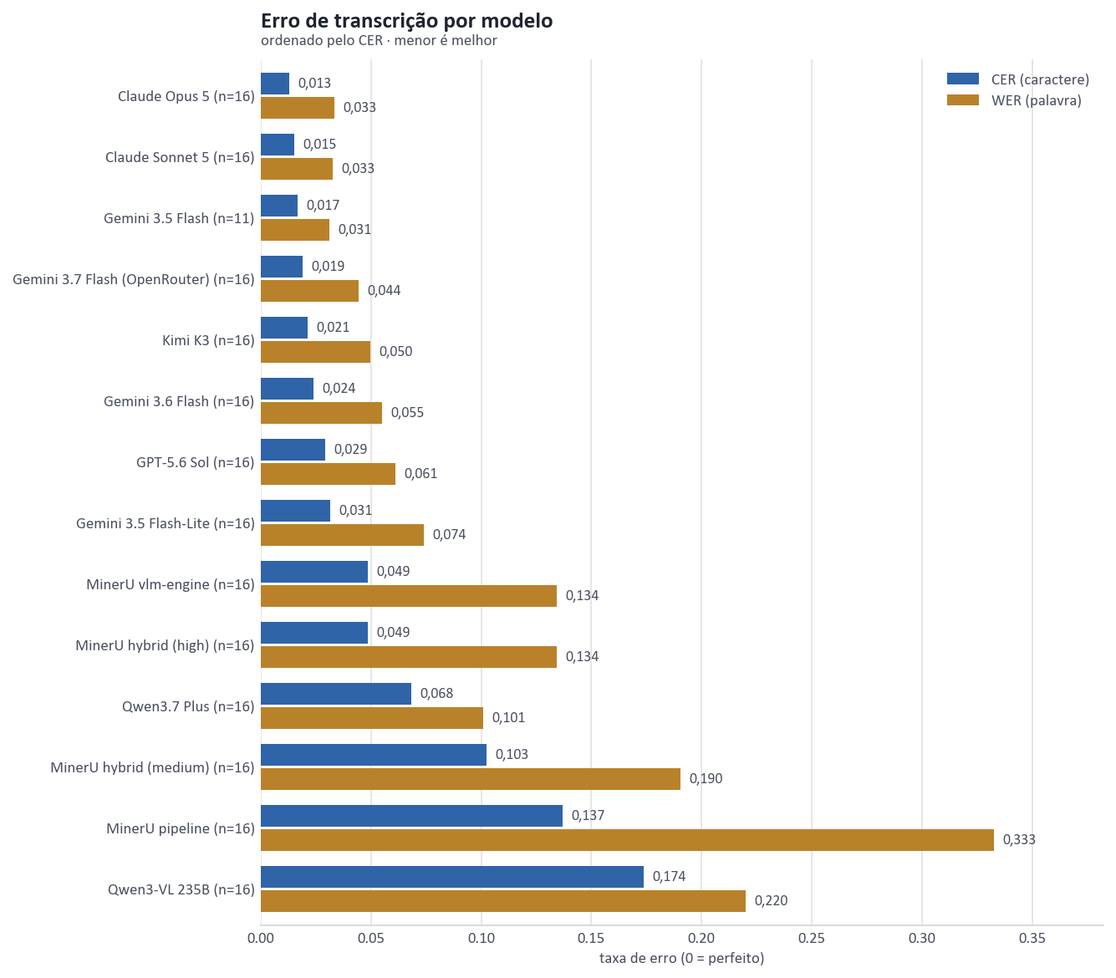
Erro por caractere e por palavra
RESULTADOS
1,3%–2,9%
CER dos melhores LLMs: Claude, Gemini 3.7/3.6, Kimi e GPT
4,9%
CER do melhor MinerU, sem custo por token
17,4%
CER do Qwen3-VL 235B, o mais barato
Notes:
Figura gerada pelo sistema (bench graficos). Ordenada pelo CER, o melhor no topo; n é o número de páginas medidas. O WER é sempre maior que o CER porque uma letra errada derruba a palavra inteira. O MinerU vlm e o hybrid-high empatam: deram texto quase idêntico em 14 das 16 páginas.

Slide 13
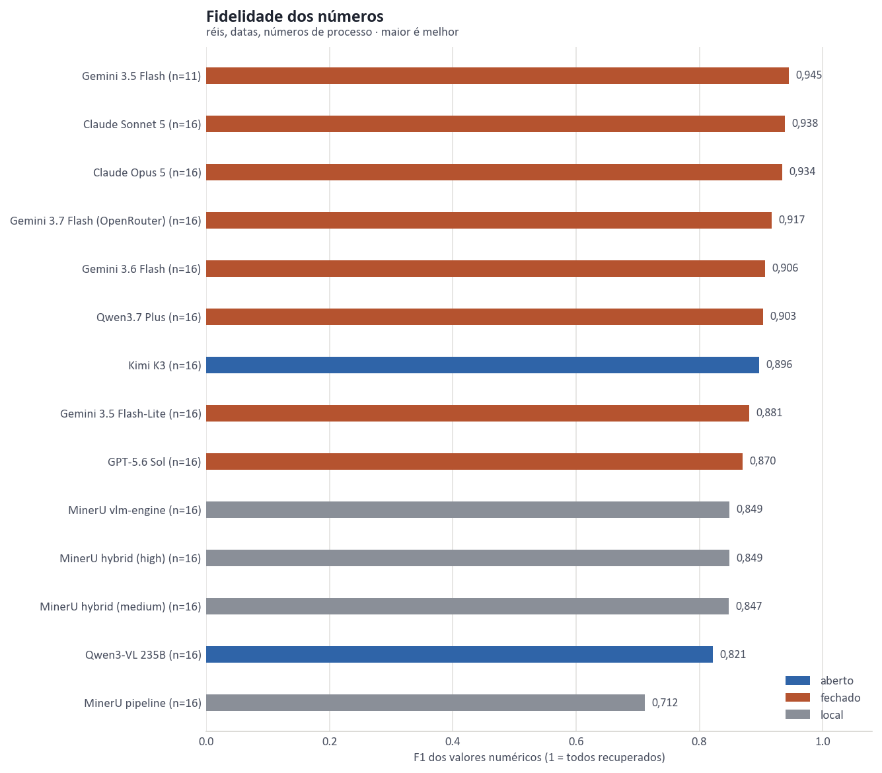
Fidelidade dos números
RESULTADOS
0,82–0,94
num_f1 dos LLMs com cobertura completa: nenhum dispensa conferência dos valores
Números erram mais
Em todos os sistemas o num_f1 fica abaixo do F1 de palavras: o valor em réis é o ponto fraco
Ordem ≠ leitura
Qwen3.7 Plus: WER 0,10, mas F1 de palavras 0,94 — parte do erro é ordem de leitura
Notes:
Figura gerada pelo sistema. O num_f1 compara os números da página por multiconjunto (réis, datas, processos). O F1 de palavras, citado à direita, vem do mesmo resumo do sistema (coluna palavras_f1); a diferença entre WER e 1 − F1 de palavras indica quanto do WER veio de blocos transcritos em outra ordem.

Slide 14
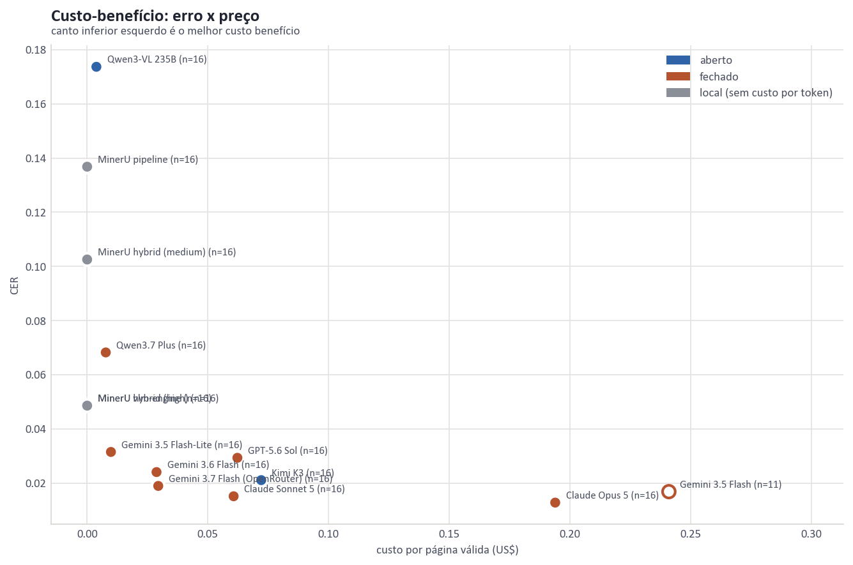
Custo × qualidade
RESULTADOS
Fronteira de Pareto
Qwen3-VL 235B → Qwen3.7 Plus → Gemini 3.5 Flash-Lite → Gemini 3.6 Flash → Gemini 3.7 Flash → Claude Sonnet 5 → Claude Opus 5.
Fora dela
Gemini 3.5 Flash, Kimi K3, GPT-5.6 Sol: há outro sistema mais barato e mais preciso.
Local
O MinerU fica no custo zero: compete só pelo erro.
Notes:
Figura gerada pelo sistema, com custo por página válida (inclui o que foi pago em chamadas truncadas). Não há vencedor único sem escolher uma taxa de câmbio entre dólar e erro; a fronteira de Pareto lista quem não pode ser superado nos dois eixos ao mesmo tempo.

Slide 15
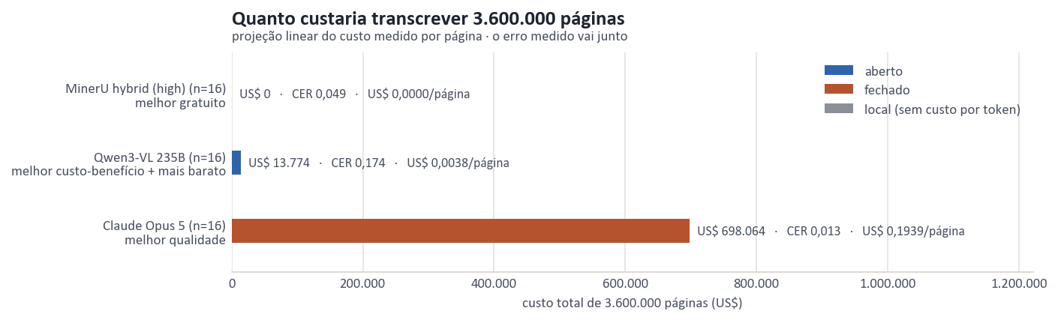
Custo projetado para 3,6 milhões de páginas
RESULTADOS
51×
US$ 106,0 mil
Critério
entre o mais caro e o mais barato com cobertura completa
Gemini 3.7 Flash: CER 1,9%, 6,6× mais barato que o Opus
“Melhor custo-benefício” = menor custo ÷ (1 − CER). O critério pesa pouco o erro.
Notes:
Figura gerada pelo sistema: os papéis (melhor qualidade, melhor custo-benefício, mais barato, melhor gratuito) entre os sistemas com cobertura completa. O papel de custo-benefício usa custo ÷ (1 − CER): errar 17% dos caracteres encarece a página em só 21%, por isso o Qwen3-VL vence. Para a pesquisa histórica isso subestima o custo de revisar uma página com uma palavra errada a cada cinco. Projeção para outros pagos: Sonnet US$ 218,5 mil, Gemini 3.7 Flash US$ 106,0 mil, Flash-Lite US$ 35,5 mil.

Slide 16
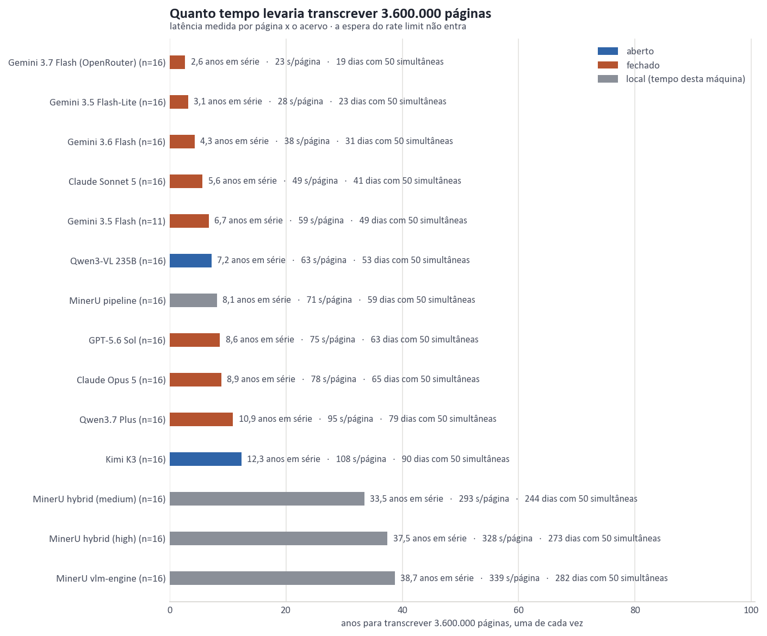
Quanto tempo levaria o acervo
RESULTADOS
2,6 anos
em série para o Gemini 3.7 Flash, o mais rápido (23 s/página)
37 anos
em série para o MinerU hybrid-high na GPU local (328 s/página)
Paralelismo
Com 50 chamadas simultâneas, os LLMs por API cabem em semanas; o MinerU local disputa uma única GPU
Notes:
Figura gerada pelo sistema: latência média por página multiplicada pelo acervo, em série e com 50 chamadas simultâneas; a espera de rate limit não entra. O tempo do MinerU mede a GPU desta máquina, não o modelo.

Slide 17
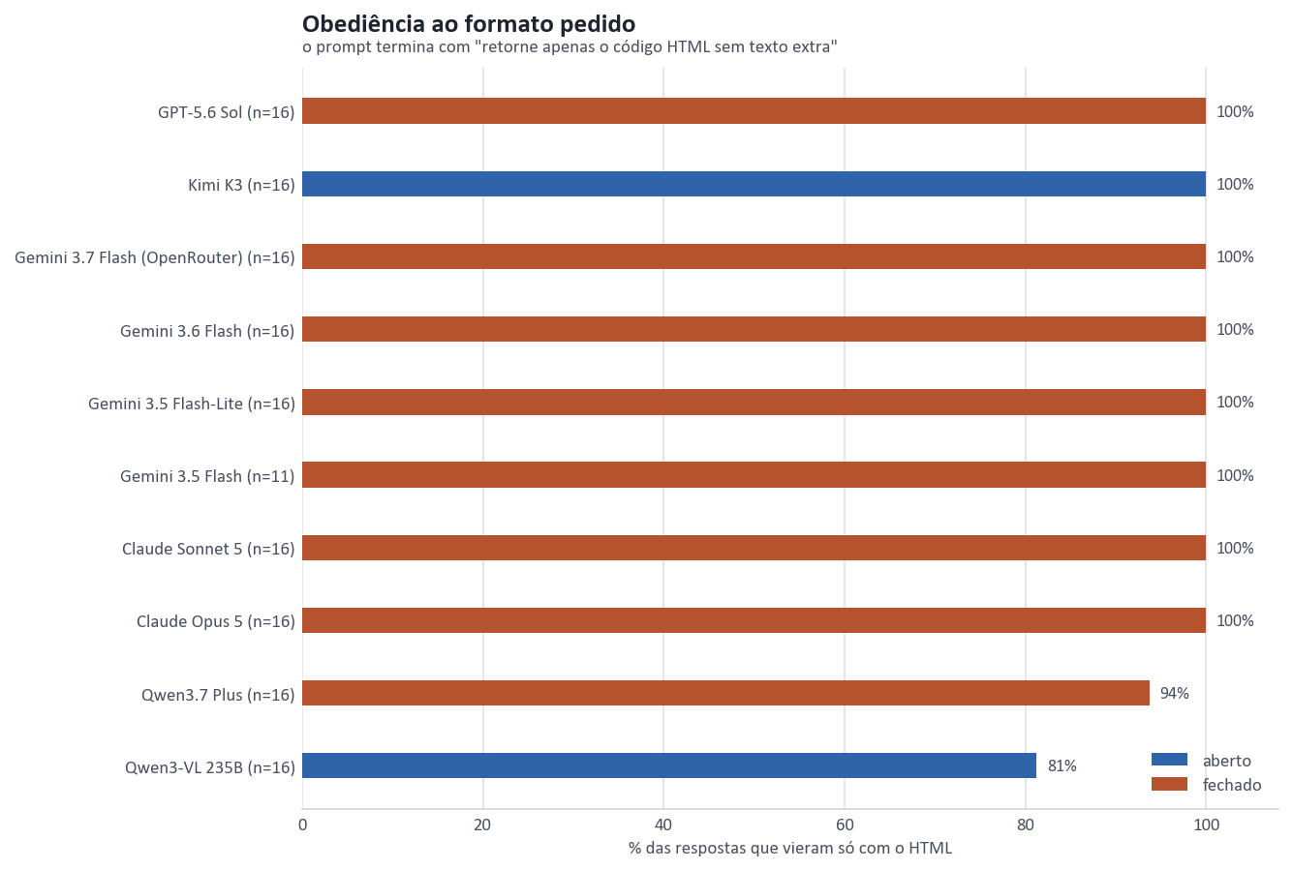
Obediência ao formato pedido
RESULTADOS
8 de 10
LLMs devolveram só o HTML em todas as páginas
81%
Qwen3-VL 235B, o menos obediente
Cerca ```html
conta como formatação, não como texto extra
Notes:
Figura gerada pelo sistema. A medida verifica se a resposta é só o documento HTML, sem prosa antes ou depois. O MinerU não recebeu a instrução e fica de fora.

Slide 18
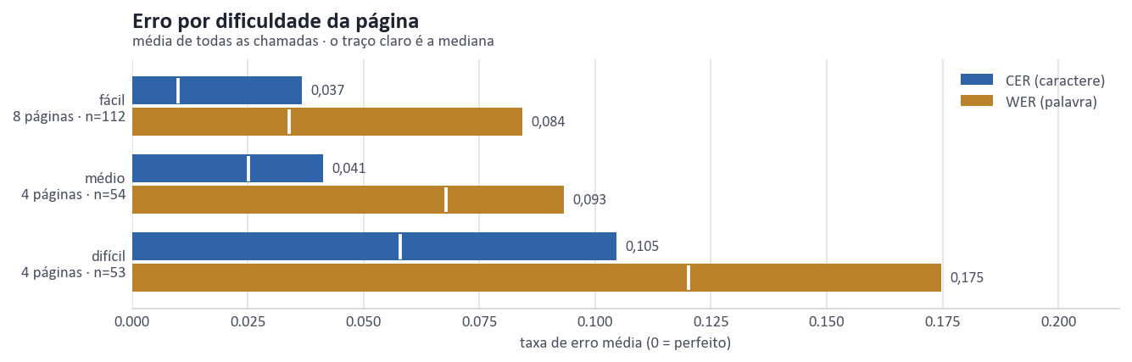
Páginas difíceis erram 2,8× mais
RESULTADOS
2,8×
3,7% → 4,1%
Estrutura
CER da página difícil sobre a fácil
fácil e médio quase iguais: uma tabela simples não pesa
o salto vem das grades numéricas e tabelas compostas
Notes:
Figura gerada pelo sistema: média de todas as chamadas válidas de cada grau (n = 112, 54 e 53); o traço claro é a mediana.

Slide 19
O que os dados mostram
CONCLUSÕES
1
Viável como primeira passada
2
Preço não acompanha qualidade
Os LLMs de ponta erram 1,3% a 2,9% dos caracteres — bom para busca, ainda com revisão para edição.
Gemini 3.7 Flash (CER 1,9%) custa 1/7 do Claude Opus 5 (1,3%); o Sonnet chega perto do Opus por 1/3 do preço.
3
Números são o ponto fraco
4
Estrutura pesa mais que época
num_f1 entre 0,82 e 0,94 nos LLMs: valores em réis exigem conferência.
Páginas com tabelas compostas erram 2,8× mais que páginas só de texto.
5
Grátis custa tempo
6
A via também é resultado
O MinerU local chega a CER 4,9% sem pagar API, mas a 328 s por página na GPU.
A API nativa do Gemini 3.7 deu 9 respostas válidas em 60; pelo OpenRouter, 16 em 16.
Notes:
Mensagem central: transcrever o acervo com LLM é viável em qualidade e o custo varia em mais de uma ordem de grandeza para qualidades parecidas. A escolha depende de quanto vale um ponto de erro — e o erro que mais importa para a pesquisa histórica, o dos números, ainda pede revisão.

Slide 20
Limitações
LIMITAÇÕES
Amostra pequena
Origem da referência
Ordem de leitura
16 páginas e uma chamada por página: sem intervalo de confiança nem variância entre execuções.
Transcrição inicial pelo Claude Opus 5.1, revisada à mão: pode favorecer a família Claude. Registro em PDF da revisão em 2 de 16 páginas.
O WER penaliza a ordem; o F1 de palavras separa os efeitos, mas nenhuma métrica avalia a ordem em si.
O que não é medido
Custo heterogêneo
Cobertura e hardware
Estrutura de tabela e layout do HTML; modernização ortográfica conta como erro comum, sem métrica própria.
Gemini por preço de tabela (estimado), OpenRouter pelo valor cobrado; preços mudam com o tempo.
Gemini 3.5 Flash cobriu 11/16 páginas; MinerU vlm e hybrid-high deram texto quase idêntico; o tempo do MinerU mede esta GPU.
Notes:
A limitação de maior peso para a justiça da comparação é a origem da referência: como a primeira versão foi gerada por um Claude, a revisão manual é o que impede a métrica de medir concordância com aquele modelo. Ampliar o registro da revisão para as 16 páginas e repetir as chamadas para estimar variância são os próximos passos naturais.

Slide 21
Referências
REFERÊNCIAS
GOOGLE. Gemini API: documentação para desenvolvedores. [S. l.]: Google AI for Developers, 2026. Disponível em: https://ai.google.dev/gemini-api/docs. Acesso em: 18 out. 2026.
LEVCHENKO, M. Evaluating LLMs for historical document OCR: a methodological framework for digital humanities. arXiv, 2025. Trabalho apresentado no First Workshop on Natural Language Processing and Language Models for Digital Humanities (LM4DH 2025), RANLP 2025. Disponível em: https://arxiv.org/abs/2510.06743. Acesso em: 18 out. 2026.
LEVENSHTEIN, V. I. Binary codes capable of correcting deletions, insertions, and reversals. Soviet Physics Doklady, [S. l.], v. 10, n. 8, p. 707-710, 1966.
NIU, J. et al. MinerU2.5: a decoupled vision-language model for efficient high-resolution document parsing. arXiv, 2025. Disponível em: https://arxiv.org/abs/2509.22186. Acesso em: 18 out. 2026.
OPENROUTER. OpenRouter documentation. [S. l.]: OpenRouter, 2026. Disponível em: https://openrouter.ai/docs. Acesso em: 18 out. 2026.
WANG, B. et al. MinerU: an open-source solution for precise document content extraction. arXiv, 2024. Disponível em: https://arxiv.org/abs/2409.18839. Acesso em: 18 out. 2026.
WANG, B. et al. MinerU2.5-Pro: pushing the limits of data-centric document parsing at scale. arXiv, 2026. Disponível em: https://arxiv.org/abs/2604.04771. Acesso em: 18 out. 2026.
Notes:
Referências no padrão ABNT NBR 6023:2018, em ordem alfabética, com destaque em negrito. Os quatro artigos foram conferidos nas páginas do arXiv (título, autores e data); o de Levchenko foi apresentado no workshop LM4DH da RANLP 2025. O relatório do projeto atribuía esse artigo a 'Sharma et al.', o que está incorreto: a autora única é Maria Levchenko.

